Slide 1
Тема урока: Твой духовный мир

Slide 2
Цели урока:
способствовать осознанному восприятию своего внутреннего мира и его составляющих, пробуждению интереса к саморазвитию и самообразованию, пониманию того, что комфортное существование в обществе зависит от каждого человека и его стремления становиться лучше.
1
2
продолжить формирование понятия «духовный мир человека», получить знание о составляющих духовного мира человека.

Slide 3
Задачи урока:
Познакомить учащихся с основными понятиями урока;
1
2
Дать осознанное представление о составляющих духовного мира человека;
Показать значимость образования в развитии духовного мира человека;
3
Показать значимость книг в культурном обогащении человека;
4
Познакомить учащихся с культурой поведения в различных ситуациях.
5

Slide 4
План урока:
1
Что значит «духовный мир»?
2
Твоя образованность
Книга и чтение – важная часть культуры человека
3
4
Твои интересы
5
Твоя культура поведения

Slide 5
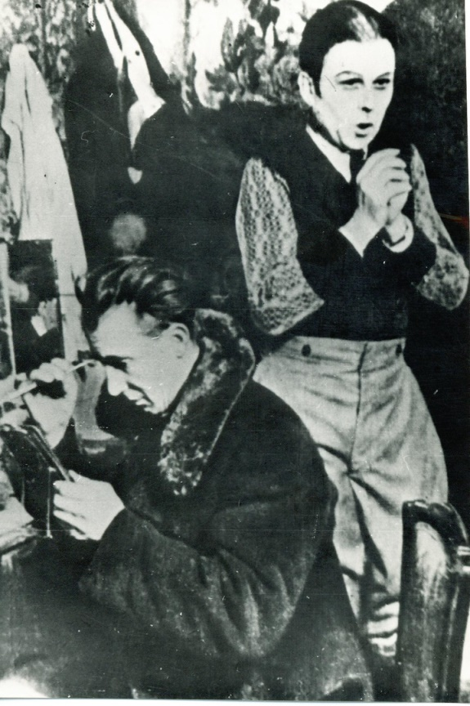
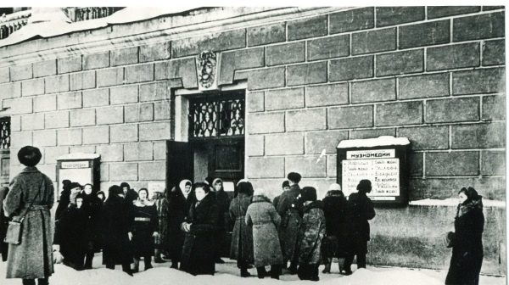
Театр Музыкальной Комедии во время блокады Ленинграда

Slide 6
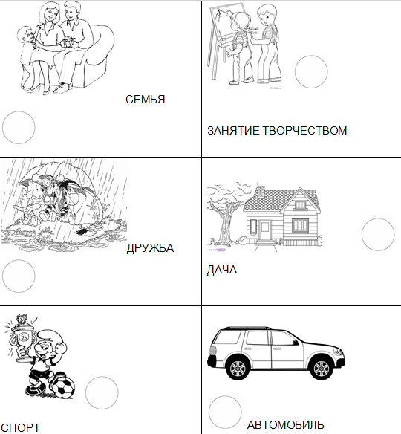
«Не хлебом единым жив человек»
Зелёным цветом обозначьте то, что вы считаете духовными ценностями, а красным - материальные.
Все мы знаем, что означает материально богатый человек, а что означает – духовно богатый человек?

Slide 7
Технология
ИЗО
Физкультура
Биология
Математика
Русский язык
История
Иностранный язык
Музыка
Литература
География

Slide 8
а книга - разум.
Хорошую книгу читать не в тягость,
Книга не самолет,
Хлеб питает тело,
а за тридевять земель унесет.
а в радость.

Slide 9
Представь, что у тебя есть два часа свободного времени. Как ты им распорядишься? Сколько времени потратишь:
На просмотр телевизора ________
Игру на компьютере________
Чтение книги_________
Соц.сети и интернет_________
Прогулку и игры с друзьями _________

Slide 10
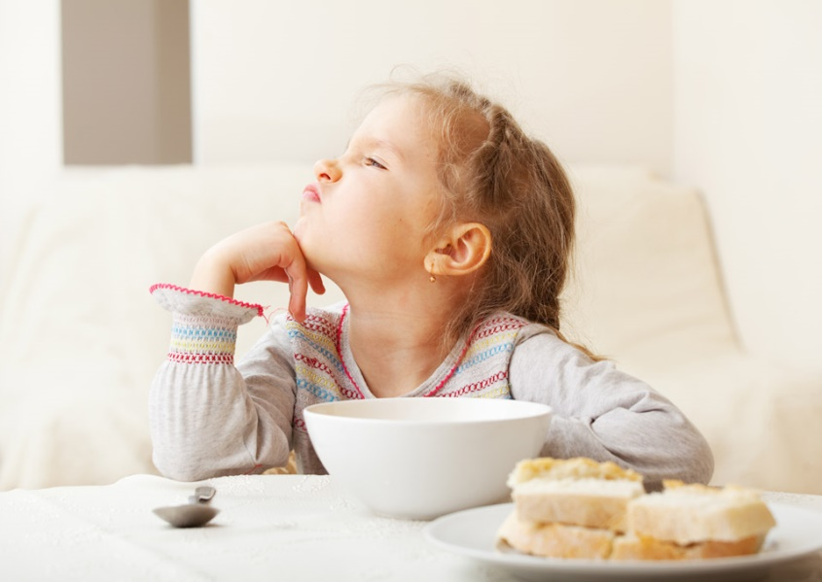
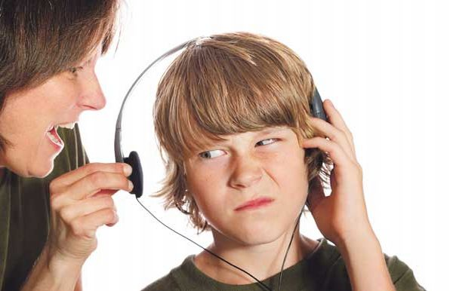

Slide 11
Мой духовный мир

Slide 12
Благодаря этому уроку я понял…
Для развития моего духовного мира необходимо…
В течение месяца я планирую так обогатить свой духовный мир: …
Д/З-уметь отвечать на вопросы презентации,сообщение Мой любимый музыкант

